Slide 1
CD 24 Avril 2023
Étude Insertion Professionnelle 2023

Slide 2
Présentation
Réalisation commune de l’enquête annuelle 1er emploi pour toutes les écoles de Bordeaux INP hors ENSTBB
Base commune aux écoles membre du CT2E (Observatoire Régional Université)
Période de collecte des informations : mi-janvier / début mars 2023
3 promotions observées en Janvier 2023
2049 enquêtés
79% de taux de participation

Slide 3
Évolution des débouchés professionnels
Pour l’étude 2023, Première promotion de diplômés de l’ENSPIMA

Slide 4
Situation par promotion
Étude 2023
 | Promotion 2022 | Promotion 2021 | Promotion 2020
Emploi | 74,6% | 80% | 77,6%
Thèse | 8,1% | 14,6% | 17,6%
Poursuite d’études | 6,9% | 3,3% | 2%
Recherche d'emploi | 7,6% | 1,6% | 2,3%
Autre | 2,7% | 0,5% | 0,5%
Rappel Étude 2022
 | Promotion 2021 | Promotion 2020 | Promotion 2019
Emploi | 68% | 74,5% | 79,4%
Thèse | 12,3% | 16,4% | 14,9%
Poursuite d’études | 7,6% | 4,3% | 2%
Recherche d'emploi | 10% | 3,6% | 2,6%
Autre | 2,1% | 1,1% | 1,1%

Slide 5
Temps de recherche du premier emploi Promotion 2022
6/10
19 jours
Emploi avant l’obtention du diplôme
Délai moyen
39%
+20%
21%
Recrutés dans leur entrep. de stage/appr.
Ont refusé l’offre d’emploi de leur entrep. PFE/Altern.
Via les réseaux sociaux

Slide 6
Caractéristiques de l’emploi occupé
Les entreprises
Les contrats signés
Créateurs d’entreprise
91% en secteur privé
60,5% GE
85% CDI
96% Cadre (France)
19 créateurs/autoentrep.
16 en cours de création

Slide 7
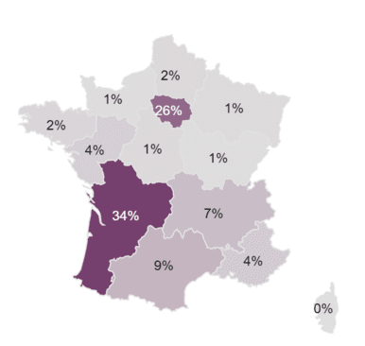
Lieu géographique de l’emploi
International : 7,5%
Argentine (1)
Australie (2)
Belgique (16)
Canada (18)
Espagne (2)
États-Unis (8)
Grèce (1)
Irlande (1)
Italie (2)
Japon (2)
Luxembourg (5)
Malaisie (1)
Pays-Bas (5)
Quatar (1)
Royaume-Uni (4)
Suisse (11)
Suède (2)
Rép. Tchèque (1)
Émirats Arabes Unis (1)
Rappel Étude 2022
Ile de France | 24%
Nouvelle-Aquitaine | 35%
Occitanie | 10%
International | 7,5%

Slide 8
Salaires Janvier 2023
Note : en entreprise privée, sous statut cadre en France ou à l’international, hors thèses
Promotion 2022
Moyen avec primes 39 670 €
Médian avec primes 38 000 €
Promotion 2021
Moyen avec primes 42 600 €
Médian avec primes 40 400 €
Promotion 2020
Moyen avec primes 42 815 €
Médian avec primes 40 000 €

Slide 9
Salaires Janvier 2023
Note : en entreprise privée, sous statut cadre en France ou à l’international, hors thèses
Promotion 2022
 | Salaire moyen brut + primes | Poids zone géographique
Ile de France | 41 830 € | 25%
Province | 37 660 € | 69%
International | 64 715 € | 6%
Global | 39 670 €
Global France | 38 720 €

Slide 10
Qualité de l’emploi promotion 2022
7/10
+9/10
+8/10
Véritable emploi
Niveau de qualification
Au secteur disciplinaire
26,1%
71,3%
Enjeux RSE
Transition écologique

Slide 11
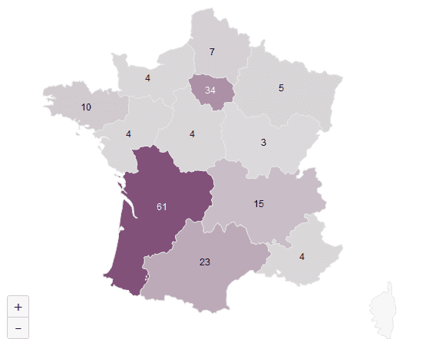
14 % Diplômés en thèse
 | Promotion 2022 | Promotion 2021 | Promotion 2020
Thèse | 8,1% (48) | 14,6% (81) | 17,6% (78)
International : 15
Allemagne
Australie
Belgique
Espagne
Luxembourg
Québec
Royaume-Uni

Slide 12
Diplômés en thèse Promotion 2022
Projet de thèse
54%
15%
15%
Candidature à une offre de thèse
Proposition par un EC de l’école
Proposition par un membre du laboratoire
Raisons
40%
35%
23%
Exercer une activité R&D dans un contexte intern.
Avoir une carrière de chercheur ou EC
Consacrer 3 années à l’exercice d’une activité de pointe

Slide 13
Synthèse Écoles

Slide 14
ENSC Situation par promotion
Étude 2023
 | Promotion 2022 | Promotion 2021 | Promotion 2020
Emploi | 81,5% | 84,9% | 75,6%
Thèse | 4,6% | 13,2% | 17,1%
Poursuite d’études | 7,7% |  | 4,9%
Recherche d'emploi | 6,2% | 1,9% | 2,4%
Autre
Rappel Étude 2022
 | Promotion 2021 | Promotion 2020 | Promotion 2019
Emploi | 70,3% | 71% | 65,9%
Thèse | 9,4% | 12,9% | 13,6%
Poursuite d’études | 12,5% | 4,8% | 4,5%
Recherche d'emploi | 6,3% | 8,1% | 9,1%
Autre | 1,6% | 3,2% | 6,8%

Slide 15
ENSC Promotion 2022 en emploi
71%
En emploi avant le diplôme
Détails emploi
93% CDI
96% Cadre (France)
83% secteur privé
42% GE
2 en cours de création
56%
Entreprise de PFE
36,5 k€
Salaire médian à l’embauche
31%
7/10
64%
Enjeux RSE
Transition écologique
Secteur disciplinaire

Slide 16
ENSEGID Situation par promotion
Étude 2023
 | Promotion 2022 | Promotion 2021 | Promotion 2020
Emploi | 68,8% | 70,3% | 78,6%
Thèse | 6,3% | 16,2% | 17,9%
Poursuite d’études | 9,4% | 8,1% | 3,6%
Recherche d'emploi | 12,5% | 2,7%
Autre | 3,1% | 2,7%
Rappel Étude 2022
 | Promotion 2021 | Promotion 2020 | Promotion 2019
Emploi | 57,9% | 69,5% | 63%
Thèse | 13,2% | 16,7% | 22,2%
Poursuite d’études | 10,5% | 8,3% | 3,7%
Recherche d'emploi | 13,2% | 2,8% | 11,1%
Autre | 5,3% | 2,8%

Slide 17
ENSEGID Promotion 2022 en emploi
55%
En emploi avant le diplôme
Détails emploi
60% CDI
100% Cadre (France)
80% secteur privé
37% GE
2 en cours de création
58%
Entreprise de PFE
33,5 k€
Salaire médian à l’embauche
53%
9/10
89%
Enjeux RSE
Transition écologique
Secteur disciplinaire

Slide 18
ENSEIRB-MATMECA Situation par promotion
Étude 2023
 | Promotion 2022 | Promotion 2021 | Promotion 2020
Emploi | 78,5% | 82,2% | 84,4%
Thèse | 8,1% | 12,1% | 13,6%
Poursuite d’études | 6,6% | 3,8% | 0,8%
Recherche d'emploi | 5,4% | 1,6% | 0,8%
Autre | 1,5% | 0,3% | 0,4%
Rappel Étude 2022
 | Promotion 2021 | Promotion 2020 | Promotion 2019
Emploi | 70,6% | 79,5% | 84,7%
Thèse | 11,8% | 13,5% | 13%
Poursuite d’études | 7,1% | 3,5% | 1,1%
Recherche d'emploi | 9,4% | 2,4% | 0,8%
Autre | 1,2% | 1% | 0,4%

Slide 19
ENSEIRB-MATMECA Promotion 2022 en emploi
67,5%
En emploi avant le diplôme
Détails emploi
90% CDI
99% Cadre (France)
92% secteur privé
67% GE
3 créations d’entrep.
41 %
Entreprise de PFE
39,7 k€
Salaire médian à l’embauche
17%
8/10
73%
Enjeux RSE
Transition écologique
Secteur disciplinaire

Slide 20
ENSMAC Situation par promotion
Étude 2023
 | Promotion 2022 | Promotion 2021 | Promotion 2020
Emploi | 64,8% | 75,7% | 62,9%
Thèse | 11% | 20,3% | 26,7%
Poursuite d’études | 4,1% | 2% | 3,4%
Recherche d'emploi | 13,1% | 1,4% | 6%
Autre | 10% | 0,7% | 0,9%
Rappel Étude 2022
 | Promotion 2021 | Promotion 2020 | Promotion 2019
Emploi | 63,8% | 67,8% | 76,4%
Thèse | 14,4% | 23,1% | 17,9%
Poursuite d’études | 6,3% | 4,9% | 2,4%
Recherche d'emploi | 12,1% | 4,2% | 2,4%
Autre | 3,4% |  | 0,8%

Slide 21
ENSMAC Promotion 2022 en emploi
53%
En emploi avant le diplôme
Détails emploi
69% CDI
83% Cadre (France)
91% secteur privé
52% GE
3 créations d’entrepr.
20%
Entreprise de PFE
36 k€
Salaire médian à l’embauche
39%
8/10
83%
Enjeux RSE
Transition écologique
Secteur disciplinaire

Slide 22
ENSPIMA Situation par promotion
Étude 2023
 | Promotion 2022
Emploi | 64% (9)
Thèse
Poursuite d’études | 36% (5)
Recherche d'emploi
Autre

Slide 23
ENSPIMA Promotion 2022 en emploi
44 %
En emploi avant le diplôme
Détails emploi
86% CDI
100% Cadre (France)
87,5% secteur privé
100% GE
1 en cours de création
37,5%
Entreprise de PFE
38,6 k€
Salaire médian à l’embauche
25%
9/10
75%
Enjeux RSE
Transition écologique
Secteur disciplinaire

